Slide 1
抗心律失常药
心律失常—心动节律和频率异常，此时心房、心室正常激活和运动顺序发生障碍，是严重的心脏疾病。
心律失常分类：
1、缓慢型：异丙肾上腺素或阿托品等。
2、快速型：药物治疗复杂。

Slide 2
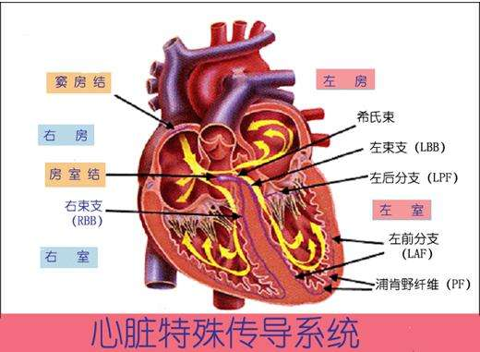

Slide 3
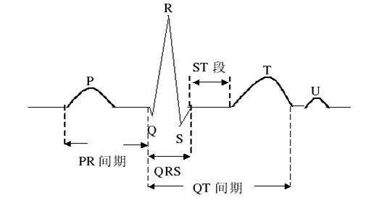

Slide 4
治疗手段：
1、非药物治疗（起搏器、导管消融等）
2、药物治疗

Slide 5
心肌组织的生理特性
静 息 电 位 水 平
兴奋性
阈 电 位 水 平
引起0期去极化的离子通道性状
电生理
特性
4期自动除极的速度
自律性
最大舒张电位的水平
阈电位水平
结构因素
传导性
生理因素
动作电位0期除极速度和幅度
邻近部位膜的兴奋性
机械特性：
收缩性

Slide 6
第一节——心律失常的电生理学基础

Slide 7
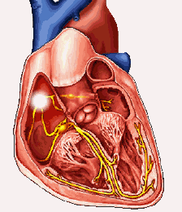
心脏的工作细胞和传导系统
工作肌细胞心房肌细胞
心室肌细胞
特殊传导系统
窦房结
房室结
房室束支(His束)
希浦细胞
兴奋性
传导性
无自律性
收缩性
兴奋性
传导性
自律性
无收缩性

Slide 8
一、正常心脏电生理特性
心肌细胞按动作电位特征分类：
1、快反应细胞：心房肌细胞、心室肌细胞和细胞
2、慢反应细胞：窦房结和房室结细胞

Slide 9
心肌细胞按自律性分类：
1、非自律细胞：心房肌细胞、心室肌细胞
2、自律细胞：窦房结细胞、房室结细胞、希-普细胞

Slide 10
心肌细胞膜电位：
一、静息电位：处于极化状态
二、动作电位：包括除级和复极，分5个时相。
1、0相：除极相
2、1相：快速复极初期
3、2相：平台期
4、3相：快速复极末期
5、4相：静息期（自律细胞与非自律细胞不同）

Slide 11
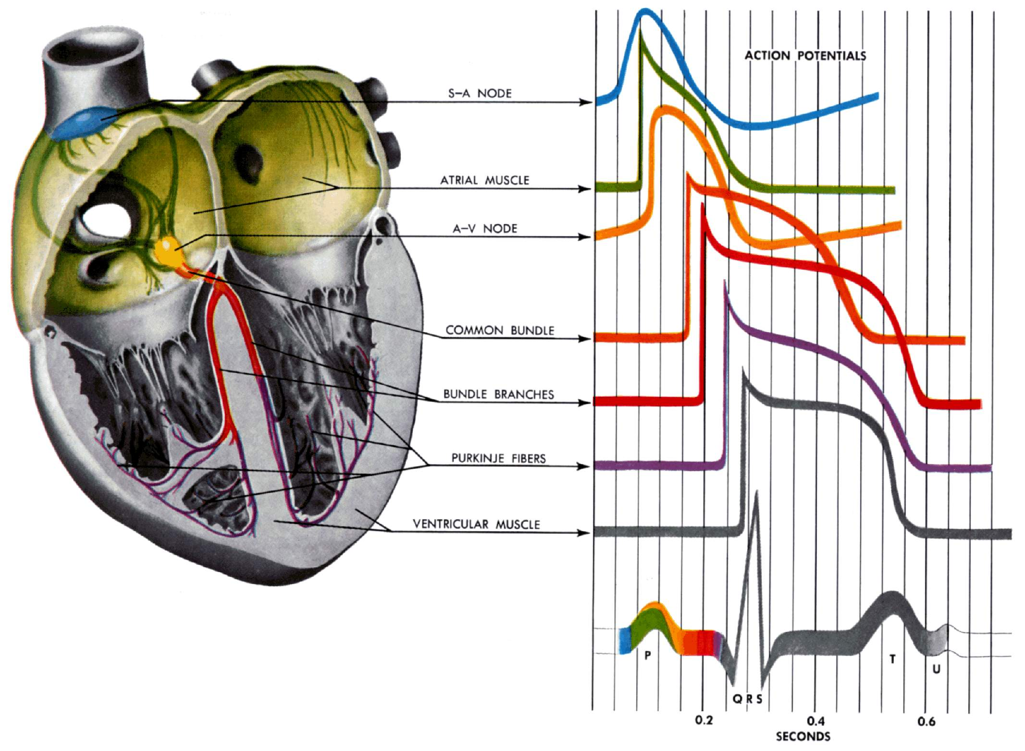

Slide 12
快反应细胞
心房肌
心室肌
希蒲细胞
慢反应细胞
窦房结
房室结
病变的快反应细胞
静息电位大
( -80～-95mV)
去极化Na⁺内流
0期陡
传导速度快
4期自发去极化
（只希蒲细胞）
静息电位小
（-40～-70mV）
去极化Ca²⁺内流
0期缓慢
传导速度慢
4期自发去极化
（Ca2+内流引起）

Slide 13
快反应细胞的5 Phases
1
2
Phase 2
  平台期: 持续的钠离子内流和缓慢钙离子内流和钾离子外流
0mV
0
100ms
3
-85mV
Na⁺
Ca²⁺
4
Na⁺
Na⁺
Outside
Membrance
inside
K⁺
Ca²⁺
Phase 3
  快速复极末期: 钾离子外流
K⁺,Cl⁻
Channel currents
Pump
Exchanger
Phase 0
  快速上升
  钠离子内流进入细胞进行除极
Phase 1
  快速复极初期：钾离子外流
Phase 4
  静息期

Slide 14
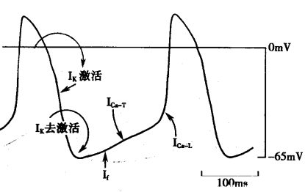
窦房结细胞AP的形成
①时间依赖性的K⁺通道逐渐失活，造成K⁺外流进行性衰减，是窦房结4期最为重要离子基础。
②进行性增强的内向离子流主If(要是Na⁺内流)。
③T型Ca²⁺通道的激活和钙内流。

Slide 15
快反应和慢反应电活动：
1、快反应电活动：心房肌、心室肌和传导系统细胞的膜电位大（负值大），除极速度快，传导速度也快，除极由钠内流所致。
2、慢反应电活动：窦房结和房室结细胞膜电位小（负值小），除极慢，传导也慢，除极由钙内流引起。在心肌病变时，由于缺血、缺氧使膜电位减小，快反应细胞也表现出慢反应电活动。

Slide 16
膜反应性和传导速度
膜反应性：膜电位水平与其所激发的0相上升最大速率之间的关系。一般来说，膜电位大，0相上升快，振幅大，传导速度快，反之，则传导减慢。因此，膜反应性是决定传导速度的重要因素。

Slide 17
动作电位时间（APD）和有效不应期（ERP）
APD：反映0到3相的时间。
ERP：反映快钠通道恢复有效开放所需的最短时间，其时间长短一般与APD的长短变化相应。一个APD中，ERP数值越大，就意味着心肌不起反应的时间延长，不易发生快速型心律失常。

Slide 18
ERP
早后除极 迟后除极

Slide 19
二、心律失常的发生机制
心律失常可由冲动形成障碍和冲动传导障碍或二者兼有所引起。
一、冲动形成障碍
1、自律性增高：自律细胞4相自发除极速率加快或最大舒张电位减小都会使冲动形成增多，引起快速型心律失常。此外，自律和非自律细胞膜电位减小到-60mv或更小时，就引起4相自发除极而发放冲动，及异常自律性。

Slide 20
2、后除极与触发活动
后除极：在一个动作电位中，继0相除极后所发生的除极。特征是频率较快，振幅较小，呈振荡性波动，膜电位不稳定，容易引起异常冲动发放。

Slide 21
早后除极：发生在完全复极之前的2或3相中，主要由钙内流增多引起。（APD过度延长时易于发生，如药物和胞外低钾等）
迟后除极：发生在完全复极之后的4相中，是细胞内钙过多诱发钠短暂内流增多引起。（如强心苷中毒、心肌缺血、细胞外高钙等）

Slide 22
ERP
早后除极 迟后除极

Slide 23
早后除极 (EAD ) 特点：
发生在完全复极之前的2相或3相中；
动作电位时程延长时候易发生 ，主要由Ca²⁺内流增多所引起；
最大舒张电位水平较高（负值较小), 除极频率快，振幅小。
药物、低血钾均可引起
A
B
C
早后除极与触发活动

Slide 24
迟后除极 (DAD) 特点：
发生在完全复极的4相中（舒张早期）；
细胞内Ca²⁺超载而诱发短暂Na⁺内流所致；
最大舒张电位水平较低（负值大), 除极振幅较大
强心苷中毒，心肌缺血，胞外高钙
A
B
1000ms
60/min
750ms
80/min
迟后除极与触发活动

Slide 25
二、冲动传导障碍
1、单纯性传导障碍：包括传导减慢、传导阻滞等
2、折返激动：指冲动经传导通路折回原处而反复运行的现象。产生折返激动的原因主要是单向传导阻滞，如邻近细胞ERP长短不一也会引起折返。

Slide 26
折返激动（reentry）
病理基础：
解剖上的环形通路(reentry circuit)
某分支发生单向阻滞
邻近心肌细胞的ERP长短不一

Slide 27
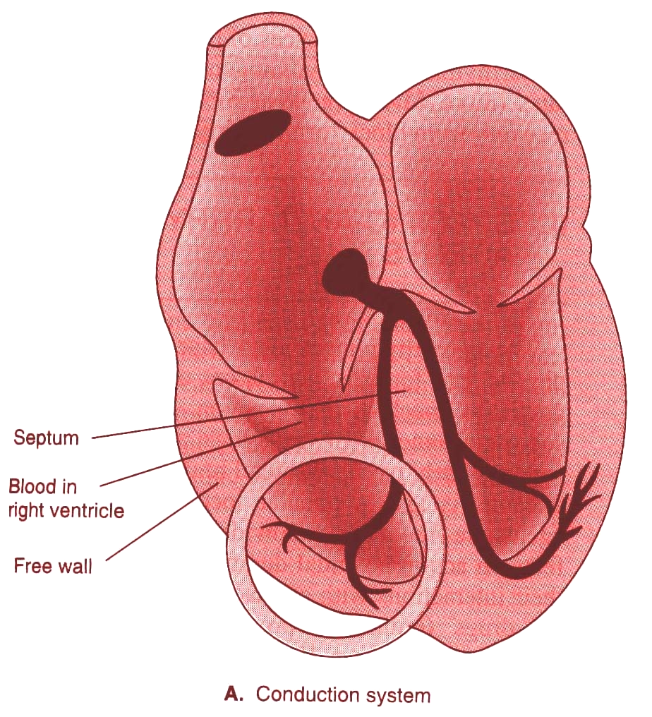
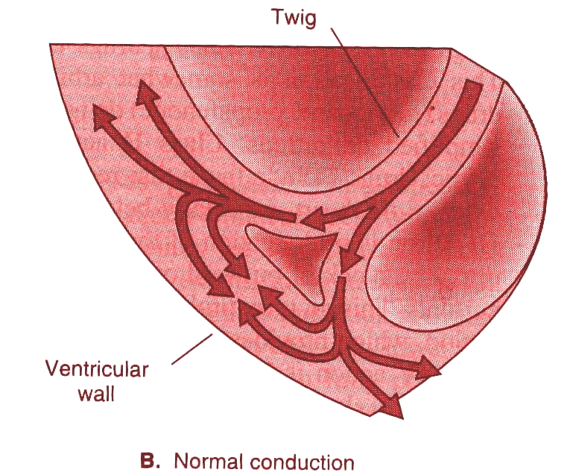
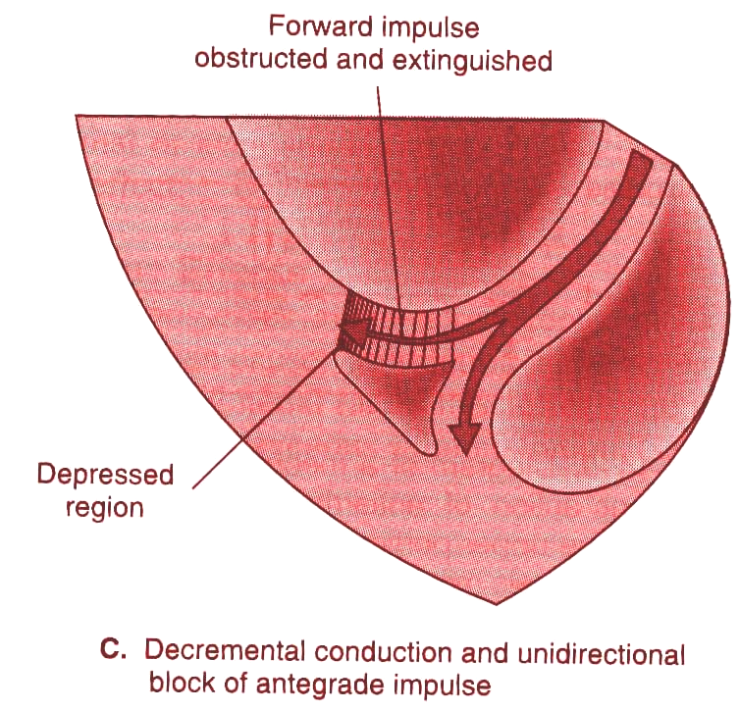
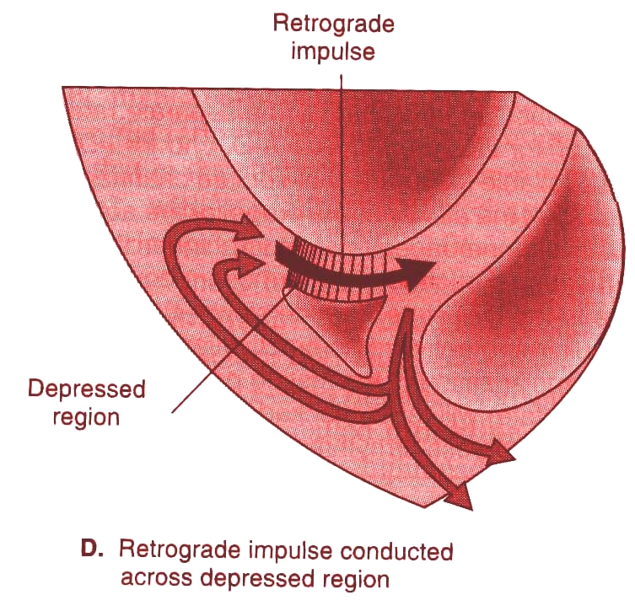
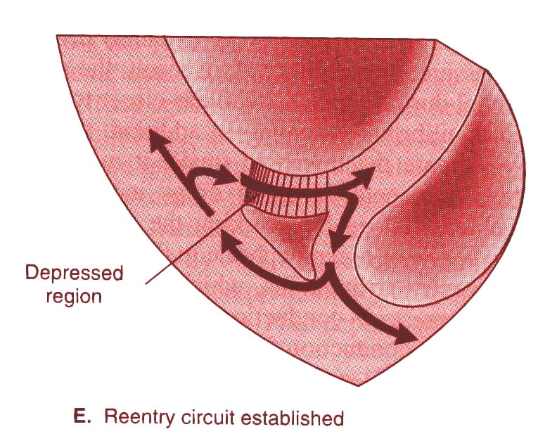
折返激动（reentry）发生机制
正常心肌
单向传导阻滞
折返形成

Slide 28
A A
C
B
C
B
正常冲动传导
单向阻滞后折返

Slide 29
第二节——抗心律失常药的基本作用机制和分类
一、抗心律失常药的基本作用机制
1、降低自律性
（1）药物抑制快反应细胞4相钠内流或抑制慢反应细胞4相钙内流就能降低自律性。
（2）药物促进钾外流而增大最大舒张电位，使其远离阈电位，也降低自律性。
（3）提高阈电位。
（4）延长动作电位时程。

Slide 30
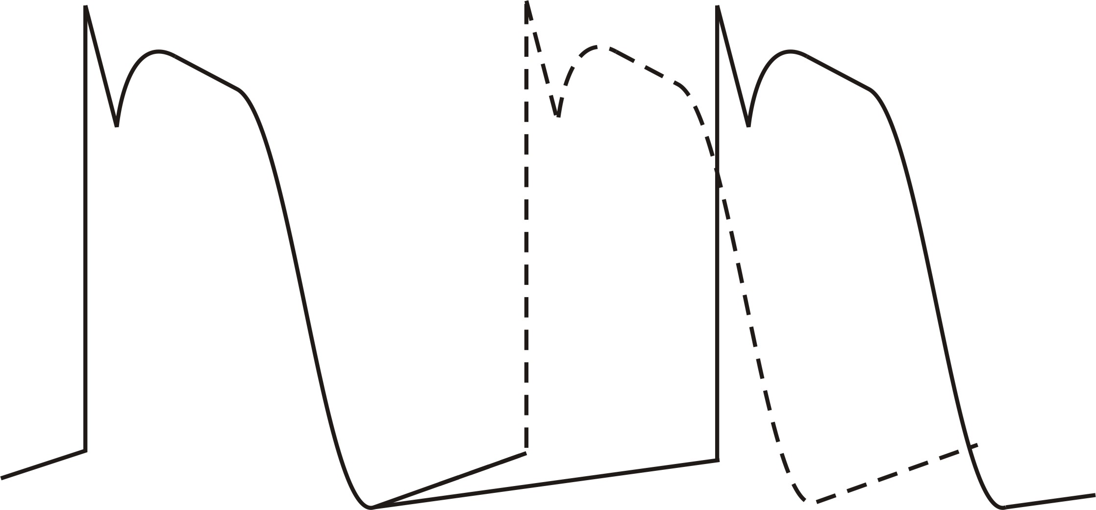
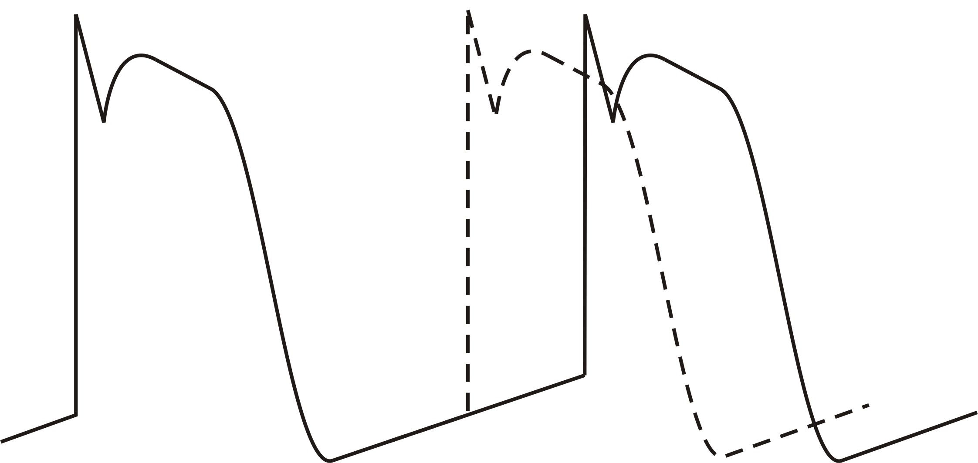
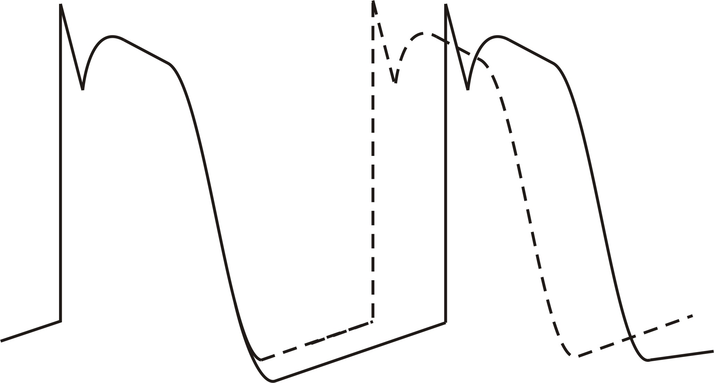
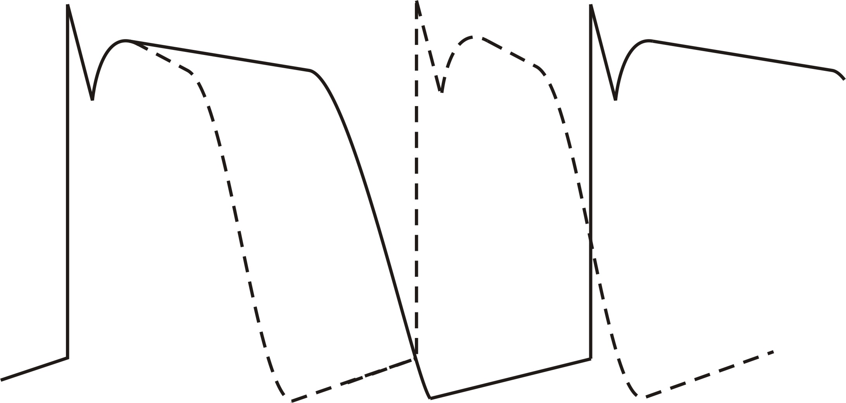
降低自律性的四种方式
Ａ．降低４相斜率
Ｂ．提高阈电位
β受体阻断药
钠、钙通道阻断药
Ｃ．增大最大舒张电位
Ｄ．延长动作电位时程
腺苷和乙酰胆碱
钾通道阻断药

Slide 31
2、减少后除极与触发活动
（1）早后除极的发生与钙内流增多有关，因此钙拮抗药有效。
（2）迟后除极的发生与钙过多和短暂的钠内流有关，因此钙拮抗药和钠通道阻滞药有效。

Slide 32
3、改变膜反应性而改变传导性
（1）增强膜反应性，改善传导，取消单向阻滞，停止折返激动，如某些促钾外流加大最大舒张电位的药有此作用。
（2）减弱膜反应性，减慢传导，使单向阻滞发展成双向阻滞，停止折返激动，如某些抑制钠内流的药有此作用。

Slide 33
4、改变ERP及APD而减少折返
（1）延长APD、ERP，但延长ERP更为显著，如奎尼丁类药物抑制钠通道，使其恢复重新开放的时间延长，即延长ERP，称为绝对延长ERP。
ERP/APD有一定意义，若比值较正常大，则冲动有更多机会落入ERP中，折返易被取消。
（2）缩短APD、ERP，但缩短APD更显著，如利多卡因类药物有此作用，即相对延长ERP。
（3）促使邻近细胞ERP的不均一趋向均一。

Slide 34
二、抗心律失常药分类
（一）I类-钠通道阻滞药
1、Ia类：中度阻滞钠通道
2、Ib类：轻度阻滞钠通道
3、Ic类：明显阻滞钠通道
（二）II类-ß肾上腺素受体拮抗药
（三）III类-延长动作单位时程药：钾通道阻滞药
（四）IV类-钙通道阻滞药

Slide 35
第四节——常用抗心律失常药

Slide 36
一、I类 钠通道阻滞药
（一）Ia类
奎尼丁(quinidine)
药理作用
1、降低自律性
2、延长APD和ERP
3、减慢传导
4、对植物神经的影响：抗胆碱作用、α受体阻断作用
5、其他：如阻钙内流，降低心脏收缩性

Slide 37
：给药前
：给药后
Quinidine 对心室肌细胞APD,ERP和 ECG 的影响

Slide 38
体内过程
安全范围小，代谢产物仍具有药理作用，酸性尿促其排出。
临床应用
广谱抗心律失常药，可用于房性、室性及房室结性心律失常，是治疗房颤的有效药物。

Slide 39
不良反应与药物相互作用
1、胃肠道反应
2、金鸡纳反应
3、过敏反应
4、心脏毒性，较严重
5、奎尼丁晕厥或猝死

Slide 40
普鲁卡因胺(procainamide)
药理作用
1、降低普肯野纤维自律性
2、减慢传导速度
3、延长APD和ERP
4、对植物神经影响：抗胆碱作用
体内过程
临床应用
不良反应

Slide 41
（二）Ib类
利多卡因(lidocaine)
药理作用
1、降低自律性
2、传导速度
3、缩短APD和ERP
体内过程：首关消除明显
临床应用：室性抗心律失常
不良反应与注意事项

Slide 42
苯妥英(phenytoin)
药理作用
1、降低自律性
2、传导速度
3、缩短APD与ERP
体内过程
口服吸收慢而不规则，安全范围小
临床应用：室性心律失常
不良反应
美西律(mexiletine)

Slide 43
（三）Ic类
普罗帕酮(propafenone)
降低自律性，减慢传导速度，延长APD和ERP，同时还有ß受体阻断作用，可用于各种类型心律失常，但不良反应严重。
氟卡尼(flecainide)

Slide 44
二、II类 ß肾上腺素受体阻断药
普萘洛尔(propranolol)
药理作用
1、降低自律性
2、传导速度
3、APD与ERP
体内过程
临床应用：室性及室上性心律失常
不良反应

Slide 45
阿替洛尔(atenolol)
艾司洛尔(esmolol)

Slide 46
三、III类 延长动作电位时程药
胺碘酮(amiodarone)
药理作用
1、自律性：主要降低窦房结和普肯野纤维的自律性。
2、传导速度：减慢普肯野纤维和房室结的传导速度
3、延长APD和ERP
4、α、β受体阻断作用
体内过程
临床应用：广谱抗心律失常药

Slide 47
决奈达隆(dronedarone)
索他洛尔(sotalol)
多非利特(dofetilide)

Slide 48
四、IV类 钙通道阻滞药
维拉帕米
药理作用
1、自律性：降低窦房结、心房肌、心室肌及浦氏纤维自律性
2、传导速度：减慢窦房结及房室结传导性
3、不应期：延长窦房结、房室结的ERP，大剂量延长普肯野纤维的APD和ERP
体内过程
临床应用：阵发性室上速首选。
不良反应

Slide 49
五、其他类
腺苷(adenosine)

